Slide 1

Universidad Nacional de Río Negro
Int Partículas, Astrofísica & Cosmología - 2021
Unidad 01 – El modelo estándar
Clase U01 C03 - 03/16
Fecha 18 Ago 2021
Cont Interacción fuerte
Cátedra Asorey

Slide 2

Contenidos: un viaje en el tiempo y el espacio
Unidad 1
Partículas,
lo más pequeño

Slide 3
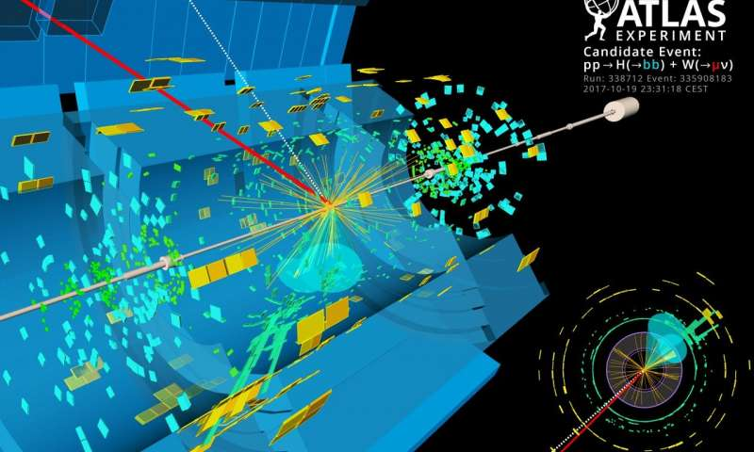
U1:Partículas, lo más pequeño
4 encuentros, del 04/Ago al 25/Ago
Dinámica Relativista.
Física de partículas
  Partículas fundamentales: leptones, hadrones, bosones mensajeros
El modelo estándar
  Interacciones fundamentales
  Simetrías y leyes de conservación
Trabajo unidad → fecha máxima de entrega 12/Nov

Slide 4
Resumen hasta aquí
(en rojo, en unidades naturales, h=c=1)
Cantidad de movimiento relativista:
Energía total y cinética relativista:
Un nuevo invariante relativista:

Slide 5
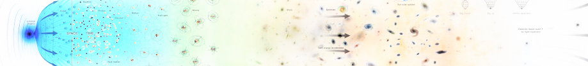

Anti electrón (positrón)
Positrón (antielectrón), e⁺
  masa: m_{e} = 0.511 MeV/c²
  Espín: ½
  Carga eléctrica: +1
  Número leptónico: -1
  Número lep. electrónico: -1
  Vida media: infinita (estable)

Slide 6

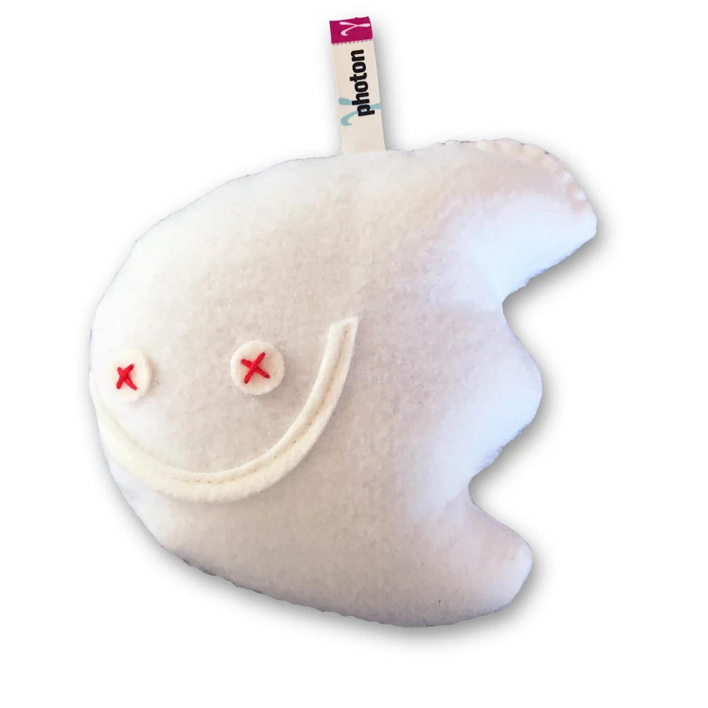
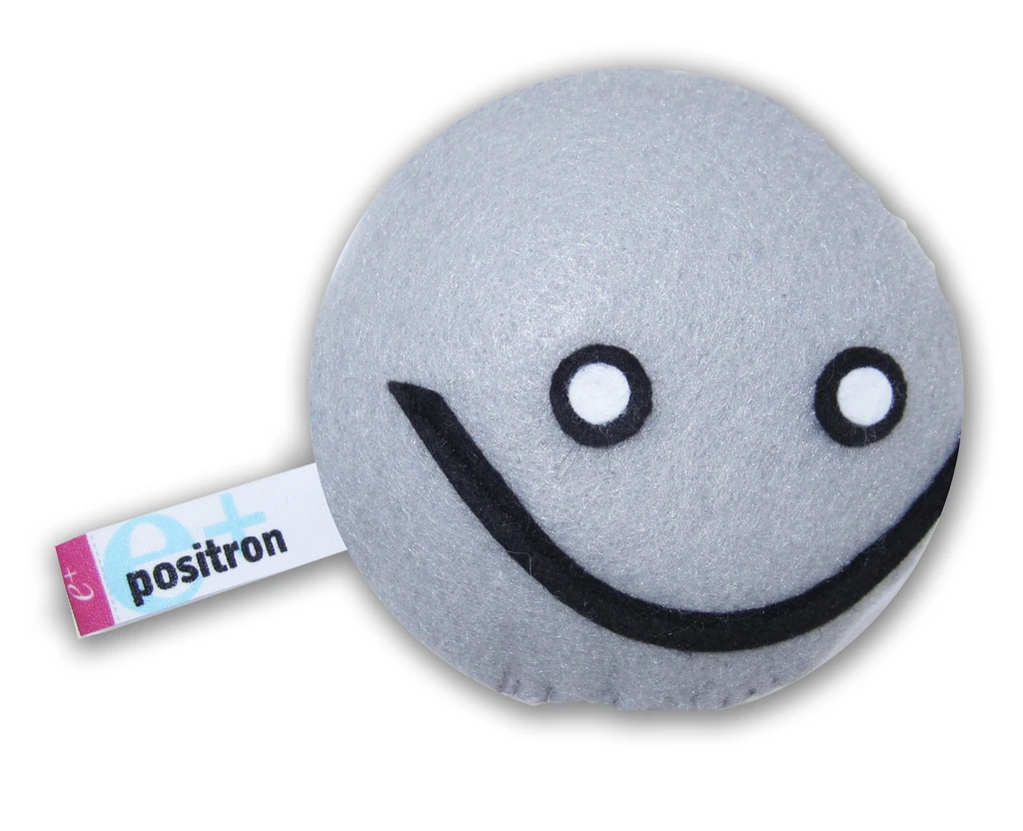
Y si se juntan….
+
+

Slide 7

Decaimiento Beta (continuará)
#_{e}
Bohr: “La energía no se conserva”
Pauli: La energía se conserva si existe otra partícula: “neutrino”
Decaimiento beta correcto:
1.16

Slide 8

Mientras tanto en la atmósfera
… caen rayos cósmicos
Anderson descubre una
partícula m/q ~ 200 m_{e}/e
→ m ~ 100 MeV
Luego, se observa
que también violaba la E

Slide 9

El muón
Muón (μ⁻)
  masa: m_{e} = 105,6 MeV/c²
  Espín: ½
  Carga eléctrica: -1
  Número leptónico: +1
  Número lep. electrónico: 0
  Número lep. muónico: +1
  Vida media: 2,196 μs

Slide 10
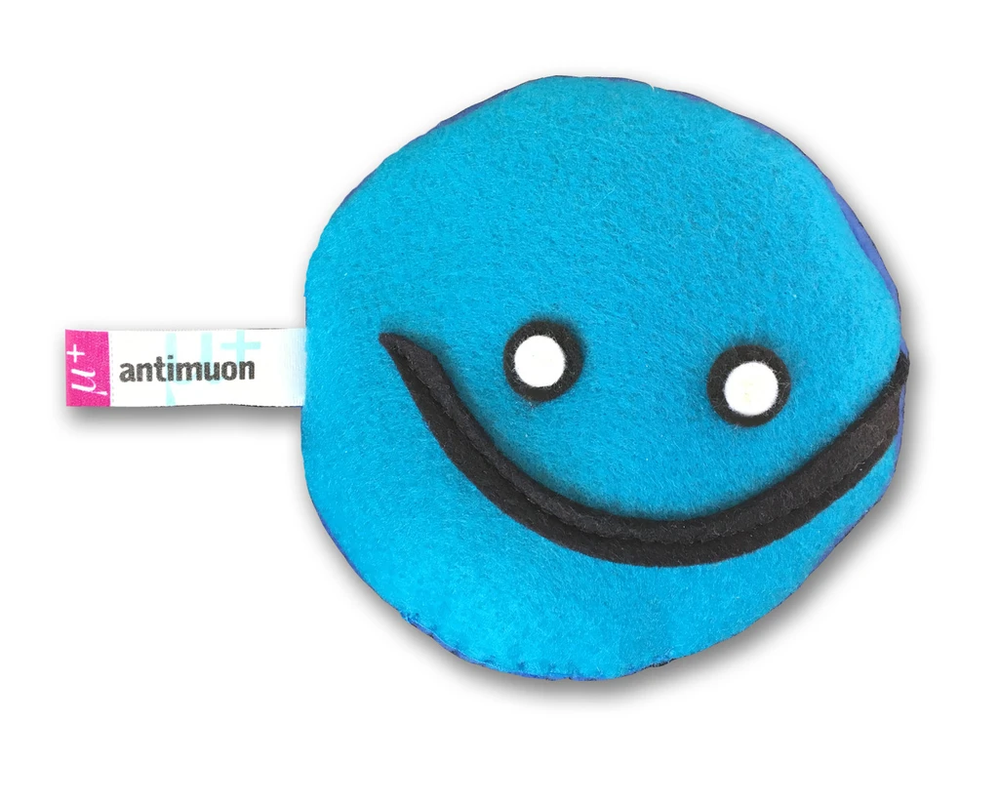
El antimuón
Antimuón (μ⁺)
  masa: m_{e} = 105,6 MeV/c²
  Espín: ½
  Carga eléctrica: +1
  Número leptónico: -1
  Número lep. electrónico: 0
  Número lep. muónico: -1
  Vida media: 2,196 μs

Slide 11
Y si se juntan….
+
+
+
+

Slide 12

Probemos esto
Sección eficáz neutrinos
~250 años luz de agua (~2 x 10^20 cm)
Usemos 10^20 neutrinos en 1 cm de agua
Tiempos “largos”: Corto alcance. Interaccion Débil

Slide 13
Es decir
Existen dos partículas que son muy similares: e⁻ y μ⁻
Tienen la misma carga eléctrica “negativa”
Tienen espín semientero → s=1/2,
  Son fermiones y cumplen con el ppio de exclusión de Pauli
Sólo se diferencia en su masa:
  m_{e}⁻ = 0,511 MeV/c² y m_{μ}⁻ = 105,6 MeV/c²
Asociados a estas, existen dos partículas eléctricamente neutras, y aparentemente sin masa:
  neutrinos, ν_{e} y ν_{μ}.

Slide 14
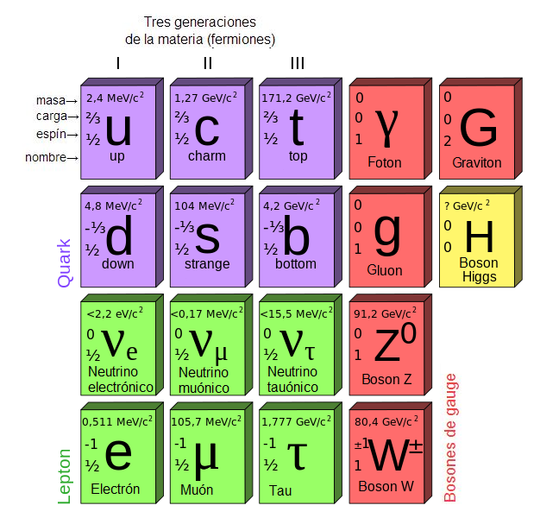
Tenemos los primeros ladrillos
Sabor electrónico
Sabor muónico
Con ustedes, los
Leptones
(leptón → liviano, delicado)

Slide 15


Tenemos los primeros ladrillos
Sabor electrónico
Con ustedes, los
Leptones
(leptón → liviano, delicado)

Slide 16


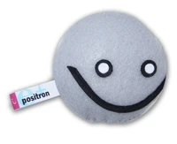

Y los antileptones
Con ustedes, los
Leptones
(leptón → liviano, delicado)
Sabor electrónico
Con ustedes, los
AntiLeptones
Todos los números cuánticos cambiados
de signo

Slide 17
Y las primeras principios de conservación
Conservación de la energía y cantidad de movimiento, (es una sóla regla) → E² = p² + m² ← ¡invariante!
Conservación de la carga eléctrica
Conservación del número leptónico
Conservación del número leptónico por sabor

Slide 18
Conservación del número leptónico
A cada leptón se le asigna una unidad de número leptónico (+1) y a su antileptón lo contrario (-1)
Es una magnitud conservada
  el número leptónico total (cantidad de leptones) antes y después de la reacción debe ser el mismo
Se asignan números leptónicos por sabor:
  Numéro leptónico electrónico: e⁻: (+1); ν_{e}: (+1); e⁺: (-1); <ν_{e}>: (-1)
  Numéro leptónico muónico: μ⁻: (+1); ν_{μ}: (+1); μ⁺: (-1); <ν_{μ}>: (-1)

Slide 19


Por ejemplo:
Inicial
Magnitudes partícula | Energía | Carga eléctrica | Número leptónico | Número leptónico electrónico | Número leptónico muónico
n |  | 0 | 0 | 0 | 0
p⁺ |  | +1 | 0 | 0 | 0
e⁻ |  | -1 | +1 | +1 | 0
 |  |  |  |  | 0
Final |  | 0 | +1 | +1 | 0
final

Slide 20
Por ejemplo:
Inicial
Magnitudes partícula | Energía | Carga eléctrica | Número leptónico | Número leptónico electrónico | Número leptónico muónico
n |  | 0 | 0 | 0 | 0
p⁺ |  | +1 | 0 | 0 | 0
e⁻ |  | -1 | +1 | +1 | 0
ν_{e} |  | 0 | +1 | +1 | 0
Final |  | 0 | +2 | +2 | 0
final

Slide 21
Por ejemplo:
Inicial
Magnitudes partícula | Energía | Carga eléctrica | Número leptónico | Número leptónico electrónico | Número leptónico muónico
n |  | 0 | 0 | 0 | 0
p⁺ |  | +1 | 0 | 0 | 0
e⁻ |  | -1 | +1 | +1 | 0
ν_{μ} |  | 0 | +1 | 0 | +1
Final |  | 0 | +2 | +1 | +1
final

Slide 22
Por ejemplo:
Inicial
Magnitudes partícula | Energía | Carga eléctrica | Número leptónico | Número leptónico electrónico | Número leptónico muónico
n |  | 0 | 0 | 0 | 0
p⁺ |  | +1 | 0 | 0 | 0
e⁻ |  | -1 | +1 | +1 | 0
<n_{μ}> |  | 0 | -1 | 0 | -1
Final |  | 0 | 0 | +1 | -1
final

Slide 23
Por ejemplo:
Inicial
Magnitudes partícula | Energía | Carga eléctrica | Número leptónico | Número leptónico electrónico | Número leptónico muónico
n |  | 0 | 0 | 0 | 0
p⁺ |  | +1 | 0 | 0 | 0
e⁻ |  | -1 | +1 | +1 | 0
<n_{e}> |  | 0 | -1 | -1 | 0
Final |  | 0 | 0 | 0 | 0
final

Slide 24

Por ejemplo:
Inicial
Magnitudes partícula | Energía | Carga eléctrica | Número leptónico | Número leptónico electrónico | Número leptónico muónico
n |  | 0 | 0 | 0 | 0
p⁺ |  | +1 | 0 | 0 | 0
e⁻ |  | -1 | +1 | +1 | 0
<n_{e}> |  | 0 | -1 | -1 | 0
Final |  | 0 | 0 | 0 | 0
final

Slide 25
Hadrones, bariones y número bariónico
Las partículas que interactúan fuertemente (tienen carga “fuerte”) se denominan hadrones
Sin interacción fuerte
Con interacción fuerte
Hadrones
(hadrón → fuerte, denso)
Leptones
(leptón → liviano, delicado)
Bariones
(barión → pesado)
entre ellos los nucleones
Mesones
(mesón → en el medio)
Con los bariones hay una simetría (carga conservada)
Número Bariónico

Slide 26
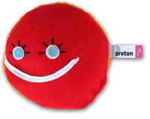
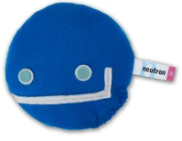
Nucleones: constituyentes del núcleo
Protón
  masa: m = 938,272 MeV/c²
  Espín: ½
  Carga eléctrica: +1
  Número bariónico: +1
  Vida media: infinita (estable)
neutrón
  masa: m = 939,565 MeV/c²
  Espín: ½
  Carga eléctrica: 0
  Número bariónico: +1
  Vida media: 881,5 s

Slide 27
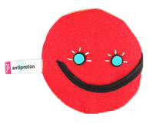

Antinucleones
Protón
  masa: m = 938.3 MeV/c²
  Espín: ½
  Carga eléctrica: -1
  Número bariónico: -1
  Vida media: infinita (estable)
neutrón
  masa: m = 939.6 MeV/c²
  Espín: ½
  Carga eléctrica: 0
  Número bariónico: -1
  Vida media: ¿881,5 s?

Slide 28
También podríamos haber propuesto
Sin embargo, nunca se observó...
Inicial
Magnitudes partícula | Energía MeV | Carga eléctrica | Número leptónico | Número leptónico electrónico
n | m=939.6 | 0 | 0 | 0
e⁺ | m=0.511 | +1 | -1 | -1
e⁻ | m=0.511 | -1 | +1 | +1
Final |  | 0 | 0 | 0
final

Slide 29
También podríamos haber propuesto
Sin embargo, nunca se observó...
Inicial
Magnitudes partícula | Energía MeV | Carga eléctrica | Número leptónico | Número leptónico electrónico | Número bariónico
n | m=939.6 | 0 | 0 | 0 | +1
e⁺ | m=0.511 | +1 | -1 | -1 | 0
e⁻ | m=0.511 | -1 | +1 | +1 | 0
Final |  | 0 | 0 | 0 | 0
final

Slide 30
En cambio el observado...
Inicial
Magnitudes partícula | Energía | Carga eléctrica | Número leptónico | Número leptónico electrónico | Número bariónico
n | m=939,6 | 0 | 0 | 0 | +1
p⁺ | m=938,3 | +1 | 0 | 0 | +1
e⁻ | m=0,511 | -1 | +1 | +1 | 0
<ν_{e}> | m<2eV | 0 | -1 | -1 | 0
Final |  | 0 | 0 | 0 | 0
final

Slide 31
Y además, el protón es estable…
(barión más liviano)
Magnitudes partícula | Energía | Carga eléctrica | Número leptónico | Número leptónico electrónico | Número bariónico
p | m=938,3 | +1 | 0 | 0 | +1
e⁺ | m=0,511 | +1 | -1 | -1 | 0
<ν_{e}> | m<2eV | 0 | +1 | +1 | 0
Final |  | 0 | 0 | 0 | 0
Inicial
final

Slide 32

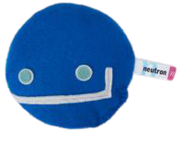
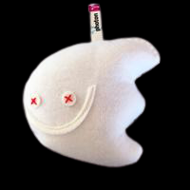
Interacción nuclear fuerte (Yukawa)
Efecto de carga ~Z²
Los neutrones aportan carga fuerte sin aportar carga eléctrica.
Yukawa (1935) predice la existencia de “mesones” como portadores de la fuerza fuerte nuclear
La masa de dicha partícula debiera ser m~100MeV/c²

Slide 33
Piones: π⁺ π⁻ π⁰
+
-
0
Pión+, π⁺
  Masa: 139,6 MeV/c²
  Espín: ½
  Carga eléctrica: +1
  Número bariónico: 0
  Vida media: 26 ns
Pión-, π⁻
  Masa: 139,6 MeV/c²
  Espín: ½
  Carga eléctrica: -1
  Número bariónico: 0
  Vida media: 26 ns
Pión neutro, π⁰
  Masa: 135,0 MeV/c²
  Espín: ½
  Carga eléctrica: 0
  Número bariónico: 0
  Vida media: 8,4x10⁻¹⁷s

Slide 34
Los piones son inestables → decaimiento
fotones
(sin carga fuerte)
Hadrones
(con carga fuerte)
Leptones
(sin carga fuerte)

Slide 35
Suena razonable, pero...
Al igual que el modelo del mar de Dirac, este modelo resuelve muchas cuestiones, pero deja planteadas más preguntas que respuestas
  ¿Cómo se originan los piones?
  ¿Por qué son piones y no otras partículas, como los muones o electrones?
  ¿Como se produce el decaimiento beta?
  ¿Cuál es el mecanismo del decaimiento del pión? ¿y del muón?
  ¿Los hadrones (mesones y bariones) son fundamentales o hay otra capa más abajo?

Slide 36
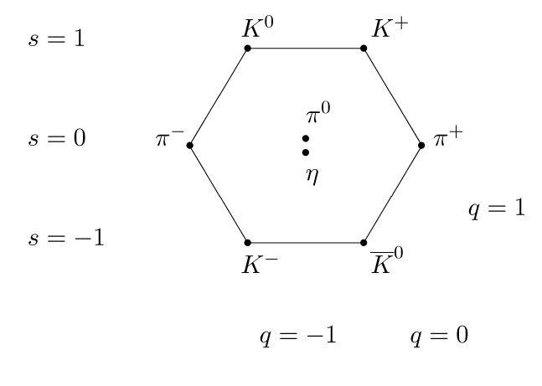
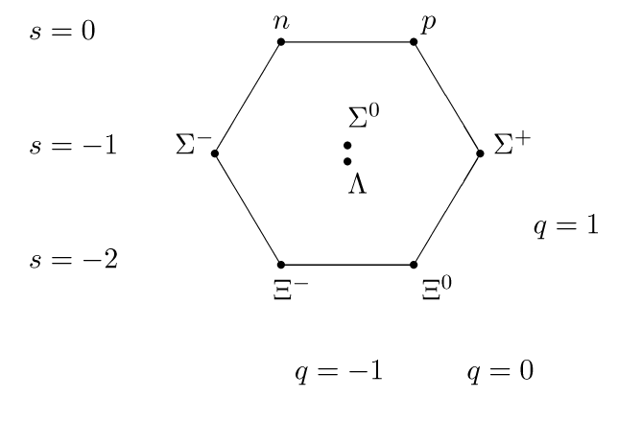
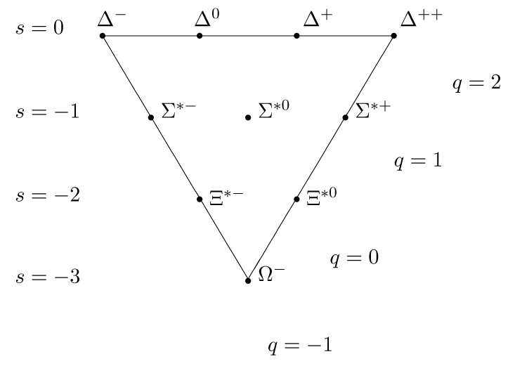
Y además con los aceleradores…
En 1961 Murray Gell-Mann y Yvual Nee’man proponen una organización para los hadrones: el camino octuple
Una tabla periódica de los hadrones
  Predicción de nuevos hadrones
  Hoy conocemos más de 100 hadrones diferentes
  Bariones y mesones no son elementales → Quarks

Slide 37
Quarks
Los quarks son partículas elementales, sin estructura interna, de espín ½ (fermiones) y carga fraccionaria (q<1e)
Los hadrones están compuestos por quarks
  Bariones → 3 quarks (qqq)
  Antibariones → 3 antiquarks (<q><q><q>)
  Mesones → quark + antiquark (q <q>)
  Bariones exóticos → tetraquarks, pentaquarks (medido 2017)
  Primera propuesta: 2 quarks → up; down

Slide 38


El modelo de los quarks
quark u (up)
  Masa: 2,16 MeV (*)
  Espín: 1/2
  Carga: +2/3
  Número bariónico: +1/3
Quark d (down)
  Masa: 4,67 MeV (*)
  Espín: 1/2
  Carga: -1/3
  Número bariónico: +1/3
(*) No hay quarks libres, por lo tanto su masa es aproximada

Slide 39


Antinucleones
Antiquarks u y d
Antiquark u
  Masa: 2,16 MeV (*)
  Espín: 1/2
  Carga: -2/3
  Número bariónico: -1/3
Antiquark d
  Masa: 4,67 MeV (*)
  Espín: 1/2
  Carga: +1/3
  Número bariónico: -1/3
(*) No hay quarks libres, por lo tanto su masa es aproximada

Slide 40
Entonces los nucleones
Para el protón: q=2/3+2/3-1/3= +1; NB=(+1/3)x3=+1
Para el neutrón: q=2/3-1/3-1/3= 0; NB = (+1/3)x3=+1
Para el antiprotón: q=-2/3-2/3+1/3= -1; NB=(-1/3)x3=-1
Para el neutrón: q=-2/3+1/3+1/3= 0; NB = (-1/3)x3=-1

Slide 41
Otros bariones y mesones:
Bariones Δ:
Mesones π:

Slide 42
Hasta aquí, empezamos a entender algo
Interacción de Yukawa
Y algo del beta:
(la carga se conserva: inicial:-1/3; final: +2/3-1=-1/3)

Slide 43
Pero no todo:
Seguimos convirtiendo “hadrones” en “leptones”
No resolvimos lo de la carga fuerte, sólo encontramos un mecanismo
En 1947 se encuentra una barión, Λ⁰, con un tiempo de vida media de 10⁻¹⁰ s (>> ~10^⁻²³ s observados en bariones)
A este comportamiento “extraño” se lo llamó extrañeza y se supuso que había una ley de conservación asociada
Luego, con el modelo de los quarks, se asignó un nuevo tipo de quark: s

Slide 44


Extraño y encanto
quark s (strange)
  Masa: 93 MeV (*)
  Espín: 1/2
  Carga: -1/3
  Número bariónico: +1/3
  Extrañeza: -1
quark c (charm)
  Masa: 1,27 GeV (*)
  Espín: 1/2
  Carga: +2/3
  Número bariónico: +1/3
  Encanto: +1

Slide 45
Y ahora aparecen un montón de combinaciones
Mesones extraños: Kaones (mesones K), τ ~ 10⁻⁸ s
Bariones extraños: Sigmas (Σ)

Slide 46
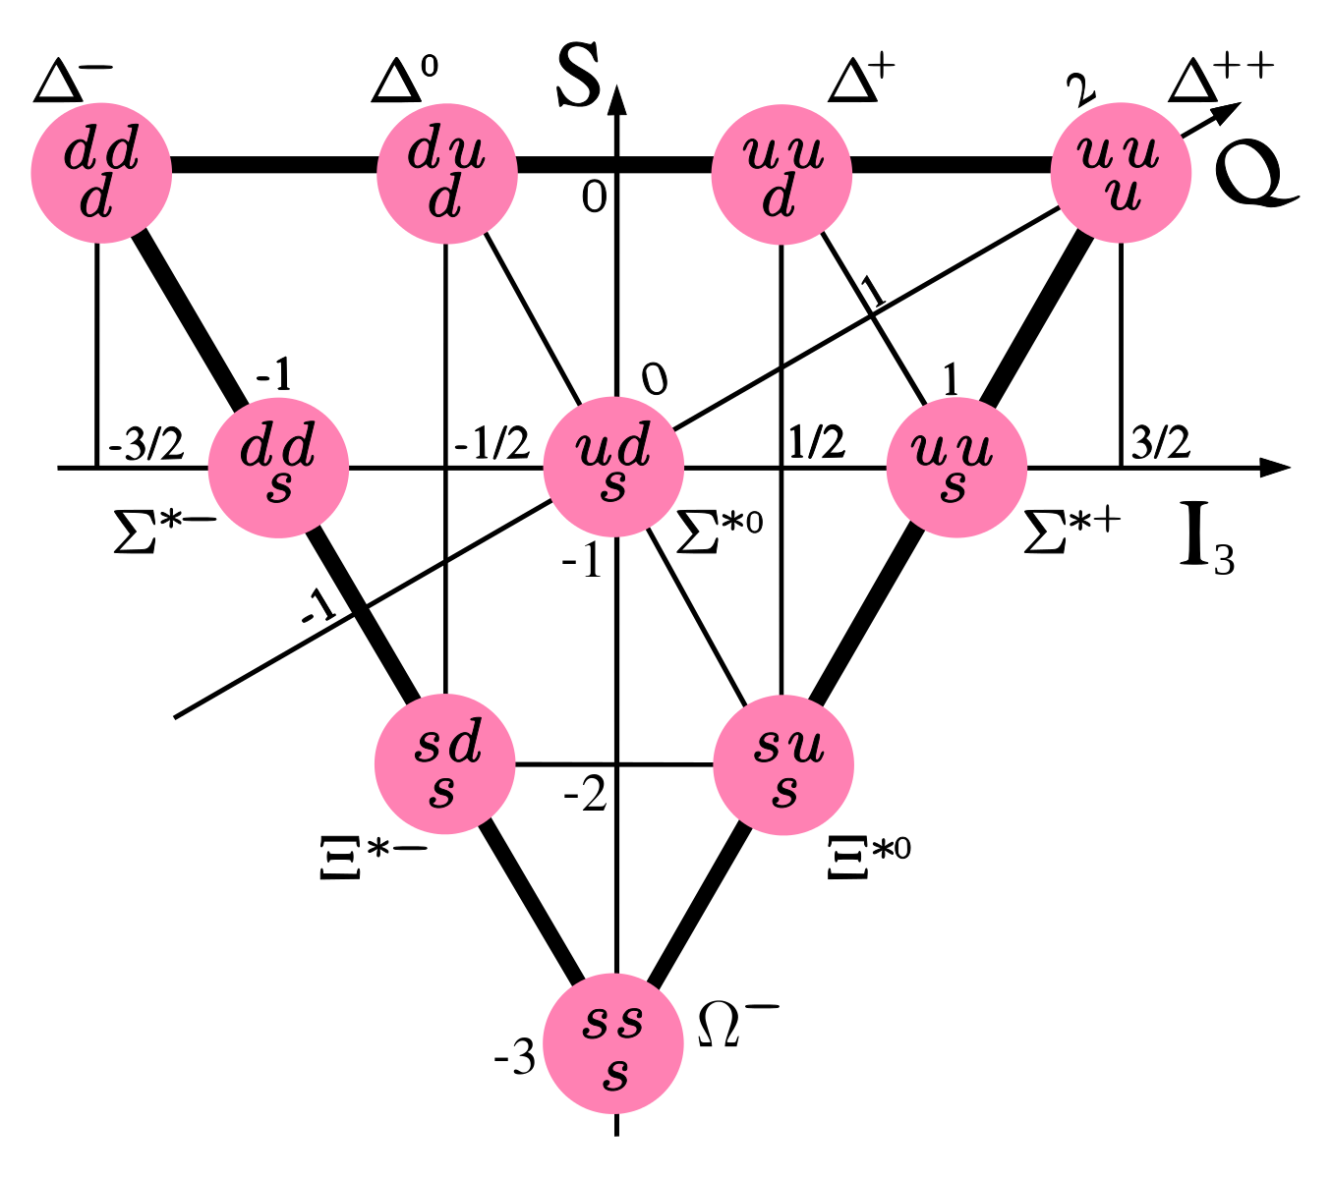
Y además con los aceleradores…

Slide 47
Color
Pensemos en el barión
Los quarks son fermiones
  ¿Qué pasa con el principio de exclusión de Pauli?
→ nuevo número cuántico con tres valores posibles
Este valor no es “visible” desde el exterior → las combinaciones de quarks son “neutras”
  Bariones: tres quarks → tres valores posibles
  Mesones: quark-antiquark → valores opuestos → suma 0
r+g+b = blanco ó r <r> = g <g> = b <b> = blanco

Slide 48
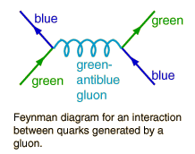
Los mediadores de color
El gluón (pegamento) es el mediador de la fuerza fuerte
Los gluones son bicolores: portan un color y un anticolor
Hay 8 combinaciones independientes posibles
Un quark de un color intercambia un gluón con otro quark (interacción fuerte) y cambia de color

Slide 49
Intercambio de color como interacción fuerte
Sea en un barión un par de quarks:
El quark u emite un gluón azul (su color) y antirojo (el contrario al color del otro). Queda rojo:
El quark d recibe antirojo y azul, queda azúl:
El resultado final es el intercambio de carga de color de ambos quarks:

Slide 50
Intercambio de color como interacción fuerte
La interacción se produce mediante el intercambio de gluones para intercambiar los colores de los quarks respectivos
Los estados finales se presentan como combinaciones de los tres colores y sus anticolores
Es decir, hay igual probabilidad de medir cada uno de esos pares

Slide 51
La foto de la familia hasta aquí
I Gen
II Gen
Con ustedes, los
Quarks y gluones
(Three quarks for Muster Mark!)

